Slide 1


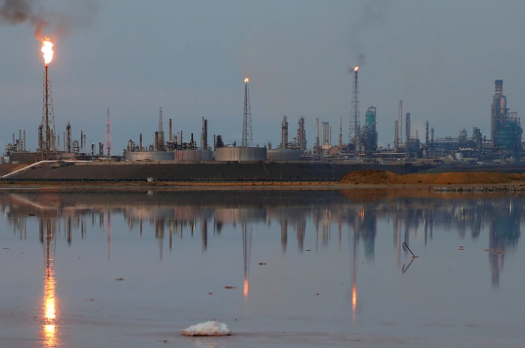
Soberanía, Territorio y Petróleo
Angel Peña 24.349.651
Gladys Vielma 15.174.323
Maria Victoria Meza 15.031.343
Ruben Ramirez 16.020.185

Slide 2
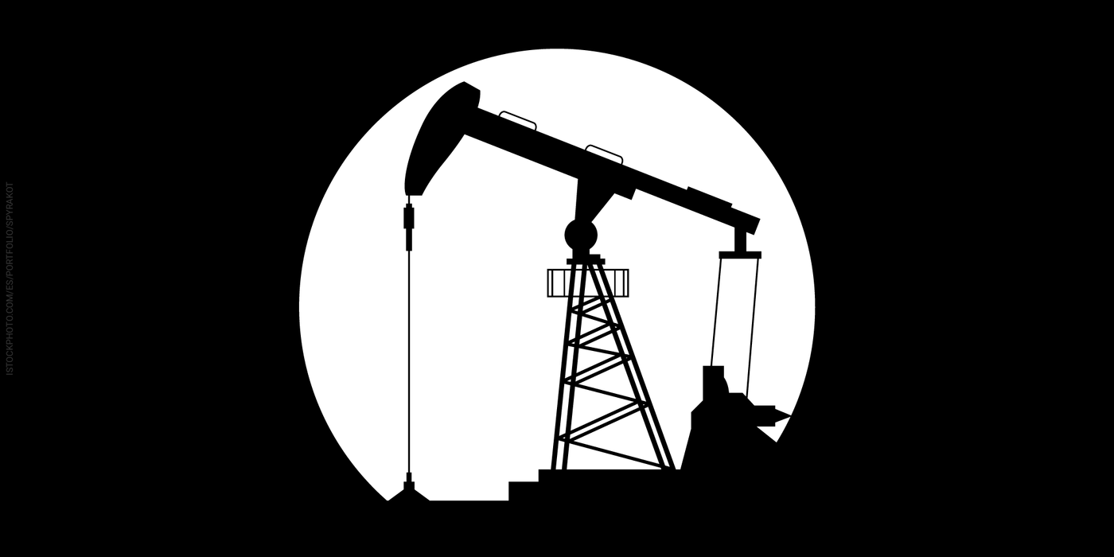
Introduccion
La soberanía es la capacidad del Estado de ejercer control sobre su territorio y recursos.
En Venezuela, esta soberanía se refleja en el dominio sobre su geografía y riquezas naturales, especialmente el petróleo.
Exploraremos: territorio, recursos naturales y ejercicio soberano.
Dimensión territorial de la soberanía
Recursos naturales de Venezuela
El petróleo en la historia venezolana
Ejercicio de la soberanía sobre los recursos
Retos actuales

Slide 3
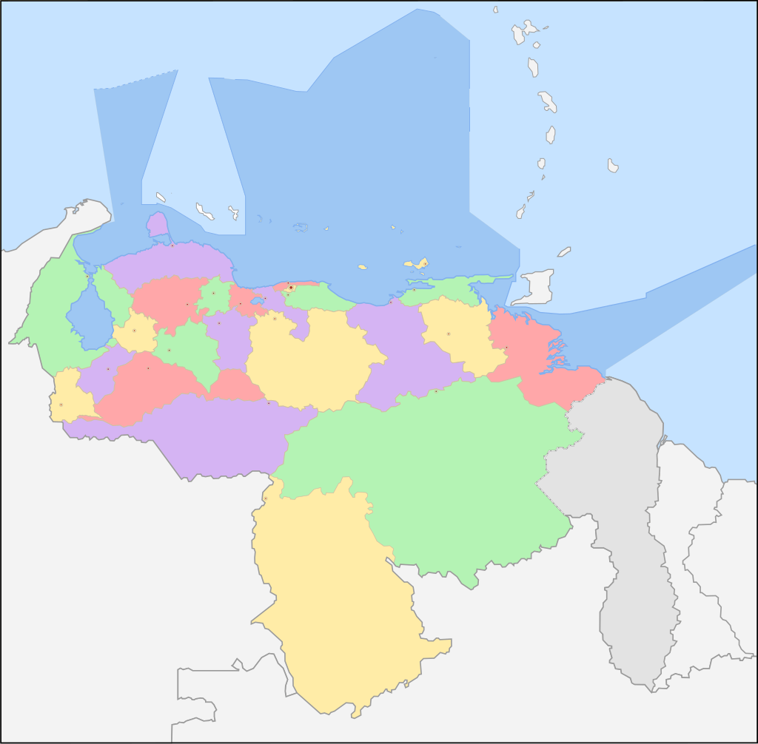
Dimensión territorial de la soberanía
Comprende tierra, mar, aire y subsuelo.
Venezuela tiene 23 estados, Distrito Capital y áreas en disputa.
Caso especial: Territorio Esequibo, en disputa con Guyana.
La soberanía territorial permite controlar y defender el espacio nacional.

Slide 4
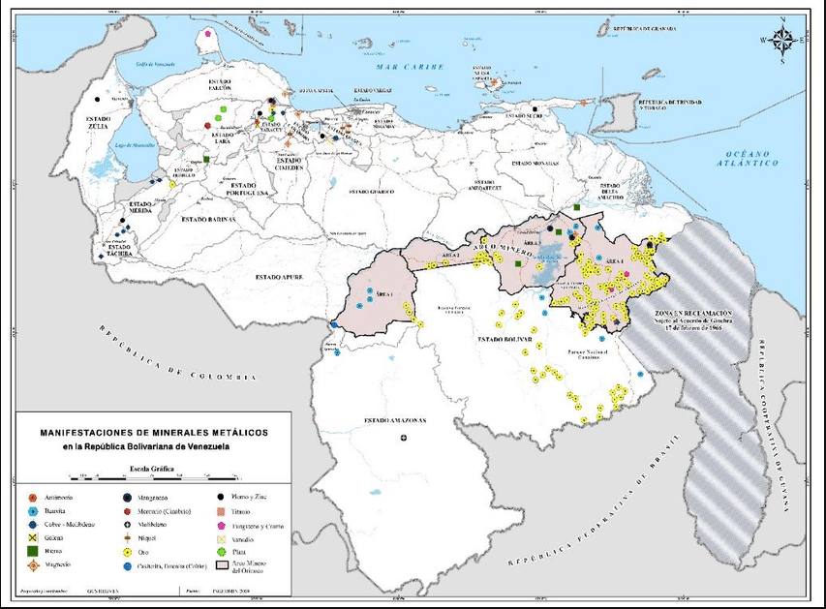
Recursos naturales de Venezuela
Riqueza en: oro, gas, hierro, agua dulce, biodiversidad...
Recurso clave: Petróleo (mayores reservas del mundo).
Faja Petrolífera del Orinoco: zona estratégica.
Ventajas económicas pero también dependencia y conflictos.

Slide 5
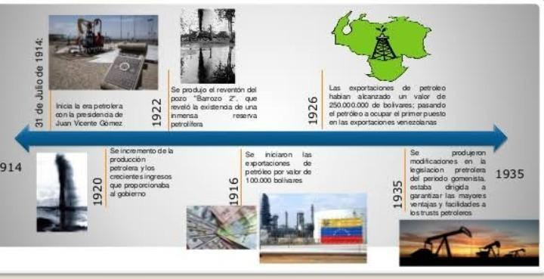
El petróleo en la historia venezolana
Protagonista del desarrollo económico desde el siglo XX.
Motor de modernización e ingreso nacional.
Petróleo como eje de la soberanía económica.

Slide 6
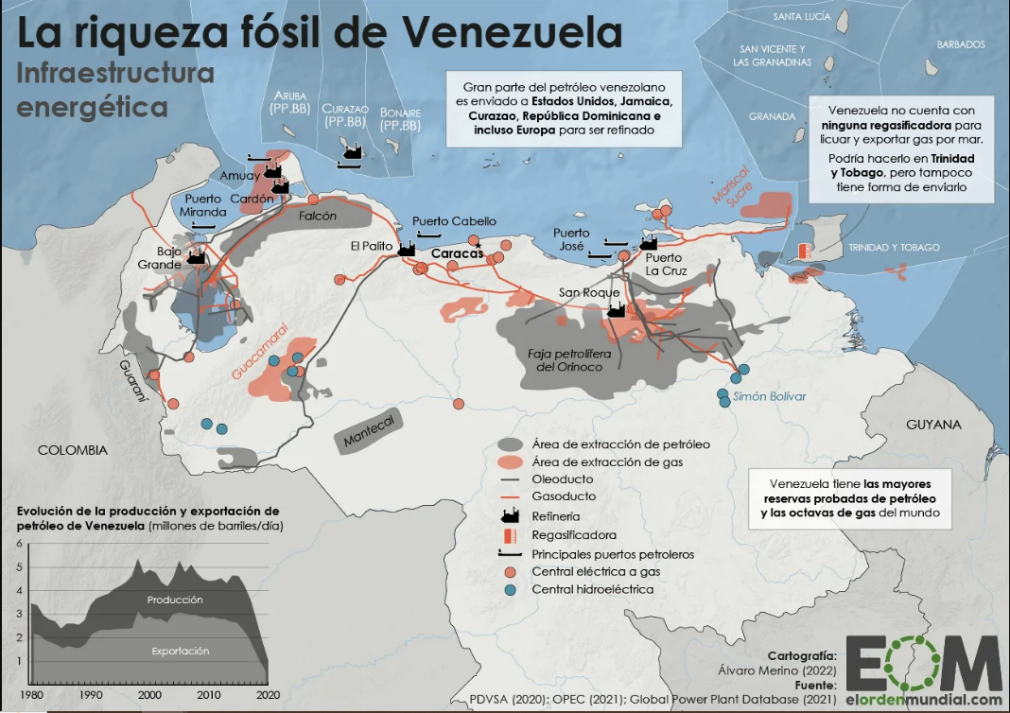
Ejercicio de la soberanía sobre los recursos
Nacionalización en 1976: creación de PDVSA.
El Estado asume control de la industria petrolera.
Acuerdos internacionales cuestionan soberanía real.
Problemas actuales: caída de producción, corrupción, sanciones.

Slide 7
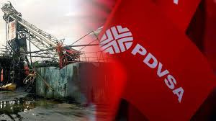
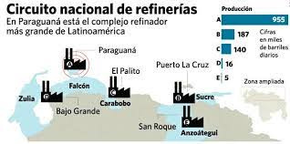
Retos actuales
Conclusión
y
Recuperar control efectivo sobre el petróleo.
Proteger otros recursos como el oro y biodiversidad.
Regular la minería informal y defender derechos de comunidades.
La soberanía es clave para la independencia nacional.
El petróleo debe gestionarse con justicia y sustentabilidad.
Defender la soberanía es garantizar el bienestar de todos.

